Slide 1
Prírodné maskovanie
Ženijná podpora I.
voj.Nikola Suváková
B21b
2018/2019

Slide 2
Obsah
využívanie maskovacích vlastností terénu
rastlinné maskovanie
úprava terénu na maskovacie účely

Slide 3
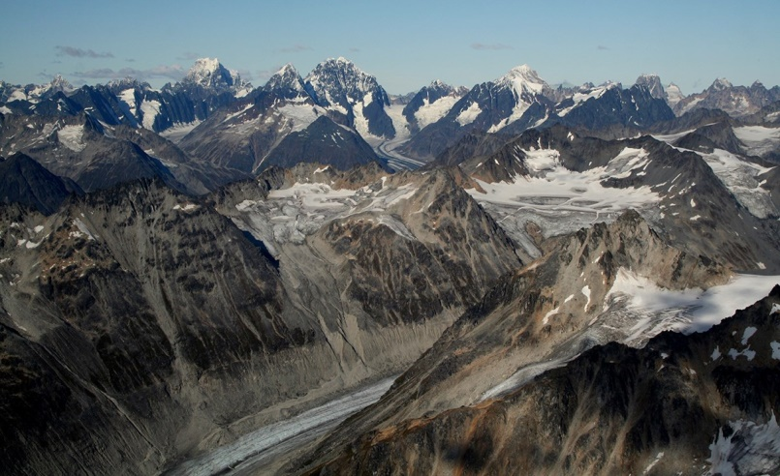
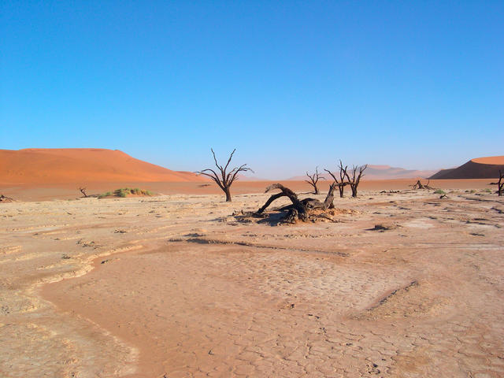
Využívanie maskovacích vlastností terénu
základný, najrýchlejší, najjednoduchší a najlacnejší druh maskovania
opatrenia, ktorými sa dosahuje skrytie alebo zníženie nápadnosti objektov a činností ich vhodným umiestnením, vzhľadom na maskovacie vlastnosti terénu
využitie členitosti terénu – úvozov, úžľabín, roklín
využitie meteorologických a svetelných podmienok (noc, hmla, sneženie, dážď, vrhnutý tieň...)
využitie reliéfu terénu a poveternostných podmienok je základom maskovania

Slide 4
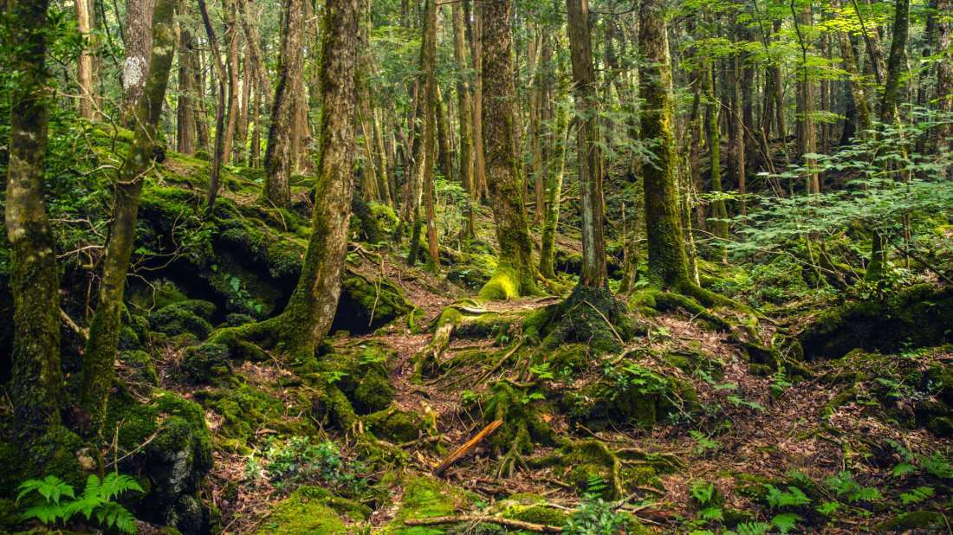
Využívanie maskovacích vlastností terénu
Polozakrytý a zakrytý terén
je z hľadiska maskovania a skrytia pred pozemným a vzdušným sledovaním najvýhodnejší
lesy všeobecne poskytujú najlepšiu prirodzenú ochranu proti všetkým systémom prieskumu a sledovania
pohybovať sa po úsekoch pozdĺž cesty, ktoré sú zakryté korunami stromov a využívať tienenie stromov

Slide 5
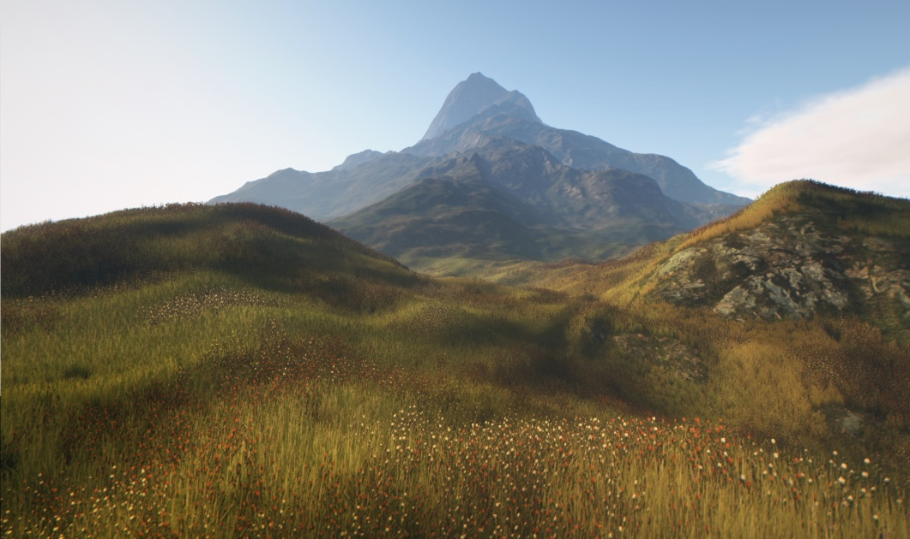
Otvorený terén
málo členitý a neumožňuje maskovanie pred vzdušným prieskumom
vykonávať prieskum so zariadeniami a prostriedkami pre nočné sledovanie, radarmi, IČ senzormi a osvetľovaním terénu
zabezpečiť podmienky na obmedzenú viditeľnosť použitím umelých prostriedkov a dymu (kopce, jamy

Slide 6
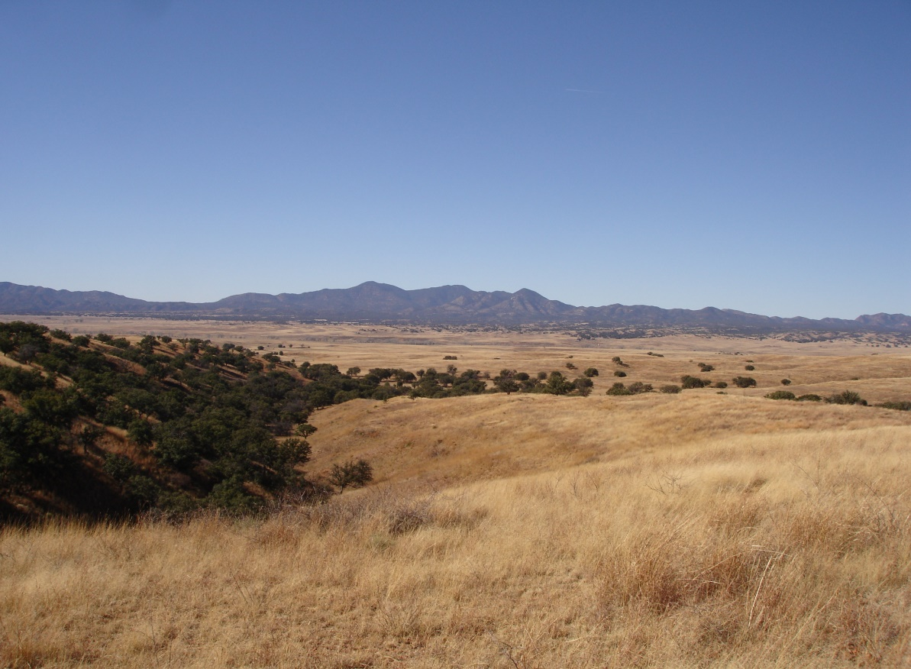
Hluchý priestor
nerozmiestňovať alebo nepohybovať sa na hrebeňoch vysokých vrchov (kopcov)
žiadne viditeľné siluety v kontraste s obohou
využívať odvrátené svahy vrchov, úžľabiny, násypy a iné terénne tvary

Slide 7
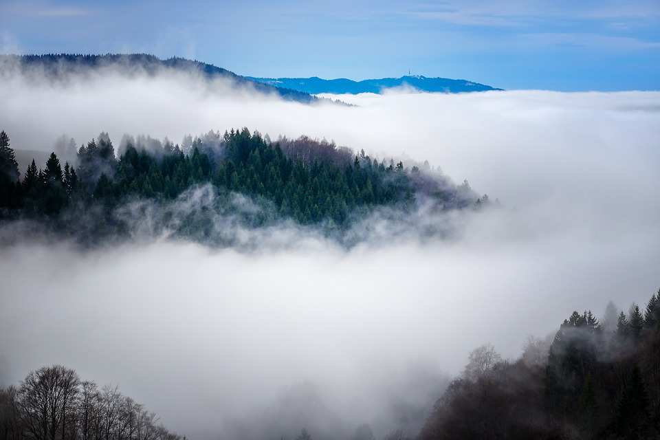
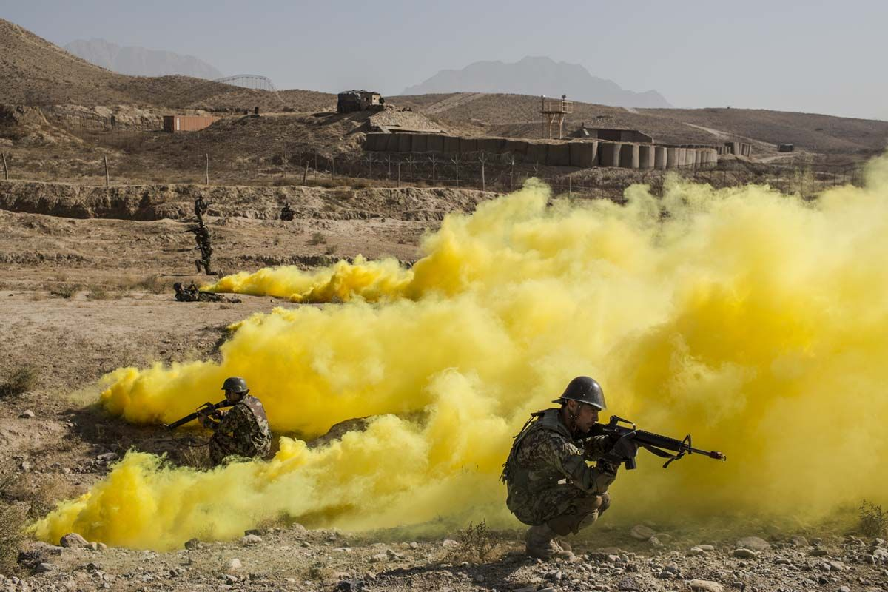
OBMEDZENÁ VIDITEĽNOSŤ
Poveternostné pomery
hmly, dážď a husté sneženie, obmedzujú vykonávanie prieskumu optoelektro-nickými prostriedkami, ako aj pozorovanie človekom
dážď, sneženie a iné typy zrážok obmedzujú pozorovanie optickými prostriedkami a radarmi
Zadymovanie
dym je efektívny nástroj na zvýšenie účinnosti maskovania a môže ovplyvňovať dynamiku vedenia boja
dymová clona môže obmedziť alebo znížiť efektívne používanie optoelektronických prostriedkov v spojení so zbraňovými systémami

Slide 8
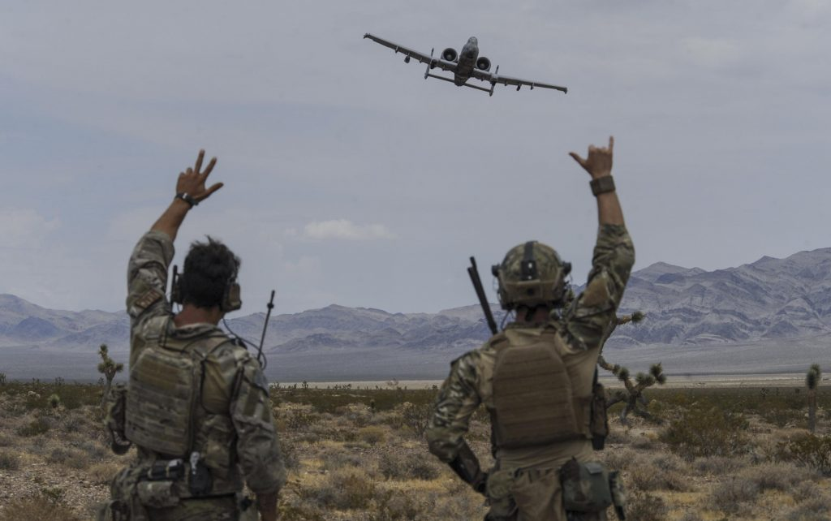
INFORMÁCIA O ZDROJOCH
Poveternostné pomery
vyhodnotiť prírodné podmienky vo svojom priestore a využiť ich na efektívnu ochranu a utajenie vlastných jednotiek
pred plnením úloh je nutné poznať terén a poveternostné podmienky
vyhodnocovanie terénu – faktor vrstvenia, poskytnutie informácií o poveternostných pomeroch, používania topografických máp
letecké fotografie (snímky) zo vzdušného prieskumu
informácie z pozemného prieskumu
informácie od miestneho obyvateľstva

Slide 9
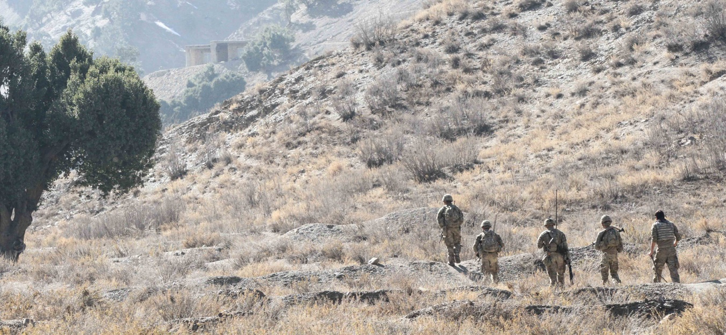
Činitele ovplyvňujúce maskovanie
a) tvar/forma, b) tieň, c) povrchová štruktúra, d) farba, e) vzory (modely/makety), f)pohyb, g) hluk, h) teplota, i) radarový odraz

Slide 10
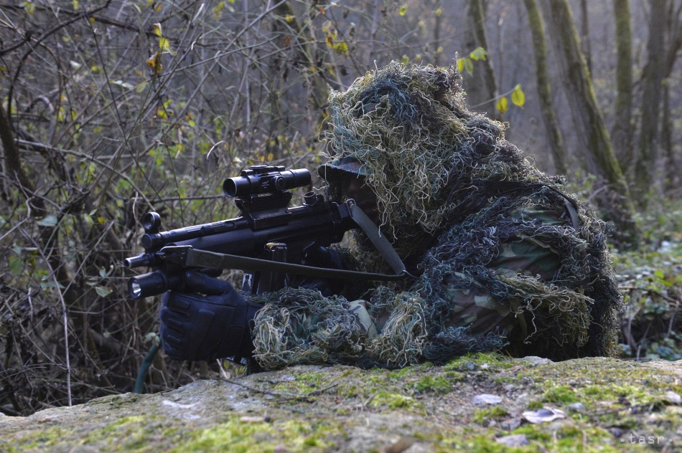
Rastlinné maskovanie
použitie vegetácie na maskovanie umožňuje pružne vytvárať prirodzený vzhľad prostredia pôsobenia
vegetácia zachytáva prirodzené IČ odrazy, čo spôsobuje zvädnutie listov -vegetáciu po zvädnutí je potrebné nahradiť
vegetácia je dôležitá pre splynutie chráneného objektu s okolitým terénom
pripevňuje sa k zariadeniu za použitia podpier alebo pružných spôn a dopĺňa sa vhodne narezanými konármi
na zdokonalenie maskovania sa tiež použijú konáre, ktoré sa položia na maskovacie siete tak, aby boli narušené línie z pohľadu zhora nadol
je dávať pozor na správne uloženie zelenej vegetácie, lebo spodok lístia je sfarbený jasnejšie
pre zachovanie účinnosti takéhoto maskovania sa vegetácia musí obnovovať a dopĺňať

Slide 11
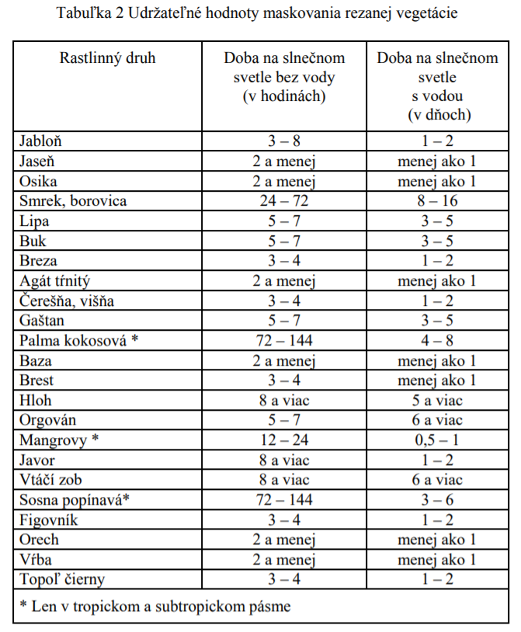
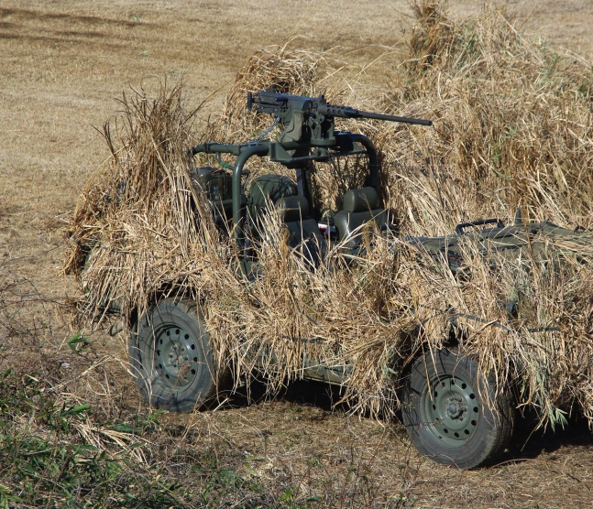
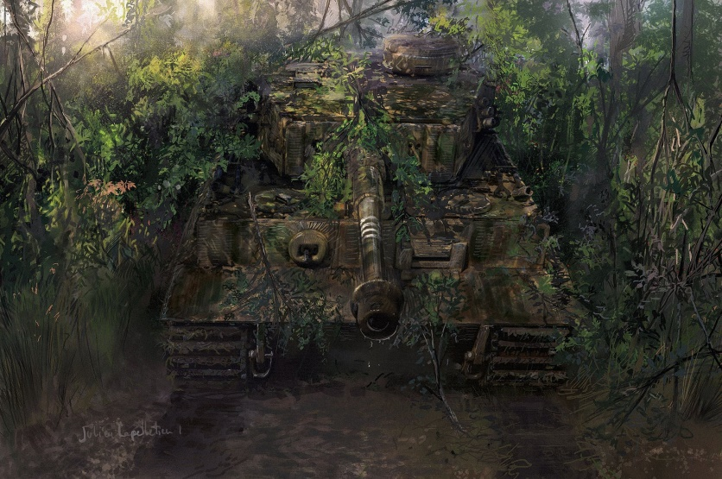

Slide 12
Úprava terénu na maskovacie účely
škvrny zodpovedajúce svojou veľkosťo u sa používajú pri maskovaní boj. techniky v okopoch alebo v krytoch + maskovací prekryv z rôzneho materiálu
najvýhodnejšie tmavé škvrny -> predmety a tiene sú menej nápadné ako na svetlom
mask. opatrenia smerujúce k zmene rázu terénu sa vykonávajú mimo dotyku s ENY
umelé škvrny: sňatie mačiny, zoranie pôdy, pokosenie trávy, rozrušenie snehu, pohádzaním horninou, použitím horľavín, postrek. farbami, vyrúbaním stromov, pomocou trhavín
masky a krytiny zo živých rastlín
deformačná výsadba (odrastkami) s cieľom skryť alebo zrušiť vrhnutý tieň objektov, vytvoriť zvislé clony proti pozemnému pozorovaniu určitého objektu
rozmiestnenie sadeníc: sadba jednotlivca, hlúčiková, dvojsadba
podľa techniky: jamková, štrbinová, hrudová
má zlepšiť maskovacie vlastnosti terénu pre ľahšie skrytie vojsk a objektov, zmenšiť ráz daného priestoru
maskovacie vlastnosti terénu sa zlepšujú vytváraním umelých ,,škvŕn“(jednofarebné, viacfarebné), najmä ak podklad a prírodná kresba sú jednotvárne
pestrý podklad sťažuje zisťovanie a vyhodnocovanie zamaskovaných objektov

Slide 13
Ďakujem za pozornosť!

